Slide 1

第一节
受难与残疾的
神学课程

Slide 2
  《路加福音》对天国的凝练阐释
  《路加福音》14章中上帝的旨意：详细了解
  举办一场《路加福音》14章的慈善宴会

Slide 3
《路加福音》对天国的凝练阐释
《路加福音》让我们能够窥探并
理解上帝对放逐之人和负罪之人的同情。

Slide 4
《路加福音》和《使徒行传》中找到了弥赛亚预言
有32次提到了弥赛亚预言
展现了基督在事奉期间对以下人群所作的事迹：
              异教徒
              残缺之人
              放逐之人

Slide 5
路加福音的主题
首要主题：
耶稣是万物的救世主！
无论种族、性别、社会经济地位。

Slide 6
次要主题：
拯救万物 – 基督教历史上的管理情况 – 基督事奉的女性

Slide 7
《路加福音》14章中上帝的旨意：
“你摆设筵席，倒要请那贫穷的、残废的、瘸腿的、瞎眼的，你就有福了！”
路加福音14章13，23b

Slide 8
“遗失的大使命”
天国的大门向众生敞开，不论强弱、贫富、健康还是孱弱、健全还是残疾之人。

Slide 9
天国的对比与逆转
路加福音14章7-24

Slide 10
谁是天国里最伟大的人？
路加福音14章7-11
“因为凡自高的，必降为卑；
自卑的，必升为高。”
路加福音14章11

Slide 11
天国的本性是什么？
路加福音14章12-14
“ 你摆设筵席，倒要请那贫穷的、残废的、瘸腿的、瞎眼的。”
路加福音14章13
我们要包括那些在我们的个人生活和信仰社区里的残疾之人。

Slide 12
互惠主义 - 路加福音14章14
并不只是行善 -
残疾之人会用他们的
参加和生命来报答。

Slide 13
大宴会 –
邀请谁参加？
路加福音14章15-24
犹太首领对天国的期待
与
耶稣对天国的期待
现在和将来！

Slide 14
大宴会 - 圆满成功！
以赛亚书25章6-9
    犹太人对经文的错误解读
    耶稣正确解读了以赛亚书25章的原始讯息

Slide 15
耶稣重新定义了大宴会和天国的本性！
主人之主确定最终的客人名单...和荣誉的座次，并非如法利赛人所愿。
残疾的客人受邀参加，他的房内宾客满堂！
这是一个急迫而令人心悦诚服的旨意！

Slide 16
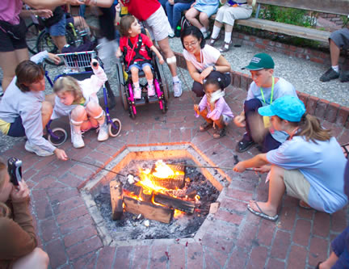
举办一场《路加福音》14章的慈善宴会
接触残疾人团体
与教会志愿者及其家人建立关系

Slide 17
您怀着上帝之子的虔诚之心生活吗?
如果天国就是残疾之人也有一席之地，
教会怎么能对社会上被忽视的群体漠不关心，以此尊敬上帝之心呢？
恩惠 l 好客 l 广泛包容

Slide 19
第二节
教会和
残疾人团体

Slide 20
  识别教会的神学框架
  今天，教会在哪里？
  教会的实际应用

Slide 21
有机体系
组织
当教会不欢迎残疾人团队的时候，就会付出高昂的代价。
“我实在告诉你们：这些事你们既不作在我这弟兄中一个最小的身上，就是不作在我身上了。”
马太福音25章45

Slide 22
识别教会的神学框架
教会学：教会的信条：
我们是“天选之人”
ekklesia的意思是“从...之中”
kaleo的意思是“召唤”
kuriakon的意思是“属于上帝”

Slide 23
圣经中教会的本性：
      上帝的子民
      基督的身体
      圣灵的殿堂

Slide 24
圣经中教会的职能：
      崇拜
      教导
      启迪
      传福音
      组织
      规条

Slide 25
Koinonia – 社区生活的组成部分
教友 l 伙伴 l 共享社区
在“做”的过程中，
我们常常会忘记要“当”教会。

Slide 26
今天，教会在哪里？
为什么许多教会没有达到目标？
我们希望能够我们的成员穿正确的衣服，开正确的车，了解正确的行话。但这只是一直幻觉，
是对上帝真实愿望的误解...
我们的残缺

Slide 27
教会，一个残缺的团体
基督是认同的最佳例子。
通过事奉那些残缺之人，上帝打破，祝福并放出那些转型的、无私的生命。

Slide 28
教会，一个受难的团体
  耶稣，受难的仆人
  保罗号召受难
  教会号召受难
上帝希望他的教会要
拥抱自己的苦难，并且要拥抱受难之人。

Slide 29
教会，一个成熟的团体
  事奉残缺之人的荣幸
  成为教士的荣幸
  了解要造福众生的荣幸

Slide 30
教会的实际应用
教会虔诚的向上帝寻求一颗敏感之心，怜悯困苦之人，尽可能寻找事奉的机会。

Slide 31
事奉残疾之人做的七件事
交友事奉
(计划 → 现实)
2.文字事奉
(量变 → 质变)
3.规条事奉
(方便 → 信念)

Slide 32
4.认同事奉
(被理解 → 理解)
5.祈祷事奉
(重要 → 可靠)
6.精神事奉
(听到 → 专心聆听)
互惠事奉
(教导 → 受教)

Slide 33
两家人的故事
讨论一下西贝尔斯一家人的经历
  他们的故事让您有何感受？
  可能会有何不同？
讨论一下哈拉米略一家人的经历
  在他们的证词中，什么关键词语让您印象深刻？
  他们的经历如何不同？

Slide 34
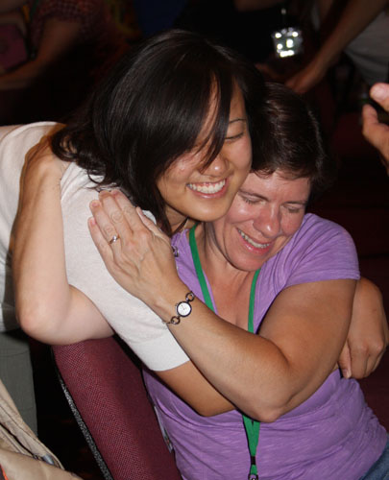
您希望自己属于哪个教会？
哪个教会 践行了Koinonia？

Slide 35
今天，您的 教会在哪？
若一个肢体受苦，所有的肢体就一同受苦；若一个肢体得荣耀，所有的肢体就一同快乐。
哥林多前书12章26
在您的教会事奉残疾人时，仿效了使徒行传2章42-47行事吗？

Slide 37
第三节
如何在教会开始事奉残疾人

Slide 38
  解决有关事奉残疾人的疑问
  万物盛衰皆取决于领导力
  成为爱护残疾人的教会的10个实用建议
  广泛包容

Slide 39
事奉残疾人的目标
打开大门，与残疾之人分享福音。
让残疾之人融入教会生活，给予他们为上帝服务的机会。
让教会作为满足残疾人精神上、物质上和社会上需求的社区的见证人与榜样。

Slide 40

解决有关事奉残疾人的疑问
上帝的爱与慈悲
让基督徒们能够深入所在社区；
据估计，大约有20%的邻居都在某种程度上受到残疾的影响。
天父之家：欢迎与包容受残疾影响的人和家庭

Slide 41
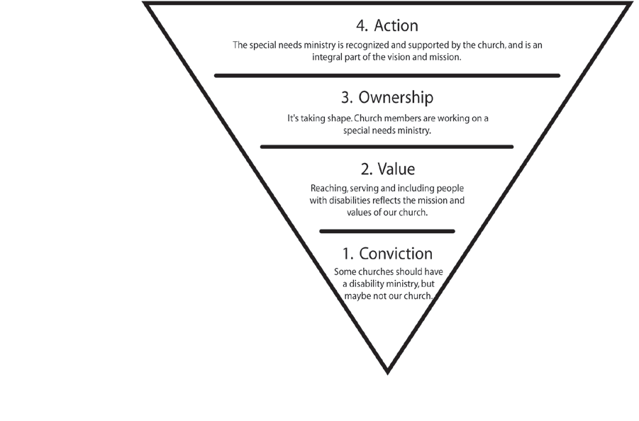
从信服转向行动
4. 行动
教会承认并支持对残疾人的特殊需求事奉，并且这是教会的愿景和使命的有机组成部分。
3.主人公身份
主人公身份正在形成。教会成员们正在从事特殊需求事奉。
2.价值
接触，服务与包容残疾人反映了我们教会的使命与价值。
1.信服
有些教会会有一个残疾人团体，但我们教会没有。

Slide 42
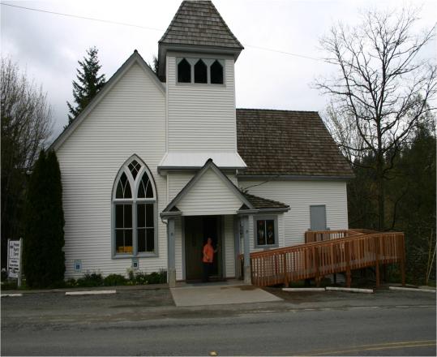
参与行动的障碍
结构上的障碍
态度上的障碍
神学上的障碍
沟通上的障碍
实际上的障碍
礼拜上的障碍
“事奉残疾人很麻烦。上帝把残疾人丢到集会之中，就像一颗手雷将教会破坏的乱七八糟。但是这些被剥夺权利的家伙是教会中‘不可或缺的’一部分。”- Joni Eareckson Tada

Slide 43
万物盛衰皆取决于领导力
事奉残疾人，没有“孤零零的主角”
你没必要大老远的去寻找残疾人
C. 事奉残疾人的花费有多少？
D. 许多人是响应召唤而来，天选之人很少

Slide 44
成为爱护残疾人的教会的10个实用小建议
热情的环境
关爱残疾人的培训
改善无障碍通道
服务的机会
对残疾人友好的材料

Slide 45
10个实用建议的内容
为坐轮椅者设置的空间
标识解说
沟通与互动提示
协助泊车
提供伙伴/导师

Slide 46
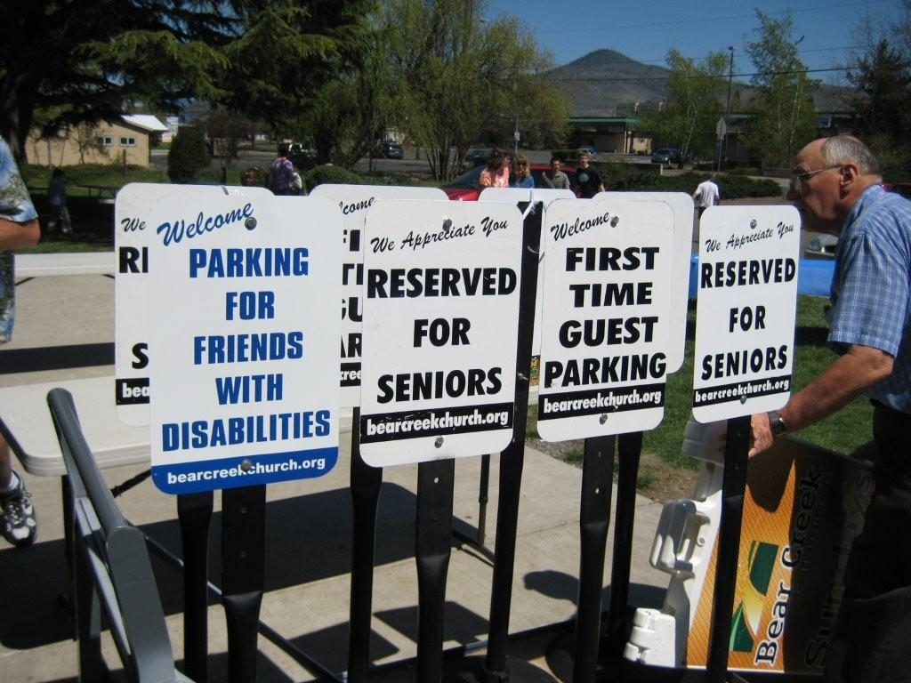
广泛包容
欢迎：残疾人朋友代泊车
我们感激您：老年人专用停车位
欢迎：第一次可使用非固定停车位

Slide 47
“我们并没有专门事奉残疾人，让教会获得成长。
我们做这些只是因为这是圣经中耶稣基督对教会的旨意。”
- Pastor Spoor

Slide 48
您准备好建立一个行动方案了吗？
在人这是不能的，在神凡事都能。
马太福音19章26

Slide 50
第四节
接触受残疾影响的家庭，为其传福音

Slide 51
  上帝啊，打开我们的眼睛，发现那些不信基督的人
  上帝啊，请打开我们的嘴巴，让我们传播福音
  上帝啊，请告诉我们如何才能生如所愿
  上帝啊，请帮助我们用语言、用行动来展示福音
  上帝啊，请拓宽我们的生命，让我们成为您的信徒

Slide 52
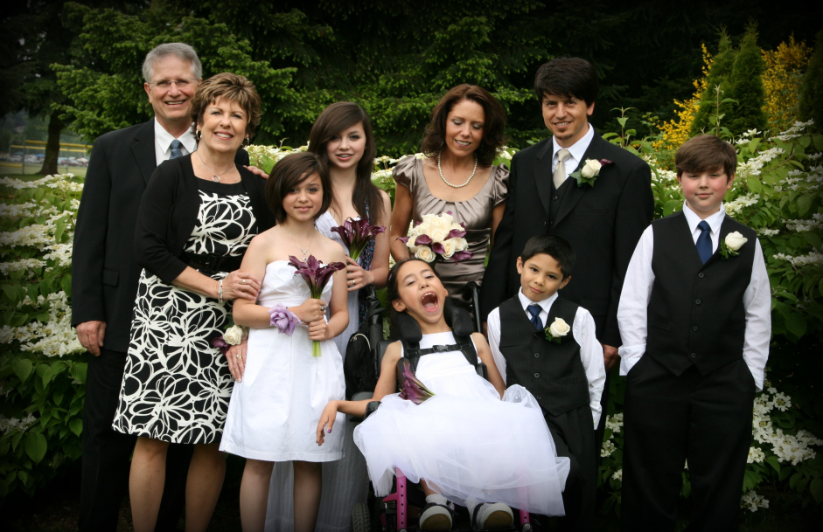
当您接触一位残疾人的时候，您也会接触到在他或她生活中的人们。

Slide 53
上帝啊，打开我们的眼睛，发现那些不信基督的人
经文诠释了我们的使命
      “使命宣言” - 路加福音4章18-21
      大使命 - 马太福音28章18-20
      路加14章中的旨意 - 路加福音14章21-23

Slide 54
接纳让我们心中充满光明
如果我们错误的认识什么是信仰，并用这种认识来评判残疾人朋友的信仰，我们会认为他们“不足以”成为能和我们分享信仰的基督徒。

Slide 55
上帝啊，请打开我们的 嘴巴
，让我们传播福音
救赎建立在正确的信仰之上
        耶稣基督是谁？
            耶稣基督是全能的主，全能的人。
        上帝是谁？
        他是三位一体的神。

Slide 56
        人类是谁？
            由上帝创造
人类是上帝的最顶尖创造，人类可以如上帝一般思考和行动，但不等于上帝。
            因选择而堕落
            人类无法通过自己的努力拯救自身

Slide 57
什么是救赎？
耶稣说：“我就是道路、真理、生命，若不藉着我，没有人能到天父那里去。”
约翰福音14章6，NASB
若口里认耶稣为主，心里信神叫他从死里复活，就必得救；因为人心里相信，就可以称义；口里承认，就可以得救。
罗马书10章9-10，NASB

Slide 58
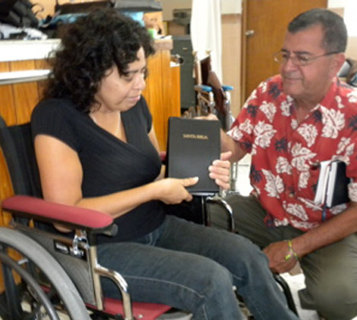
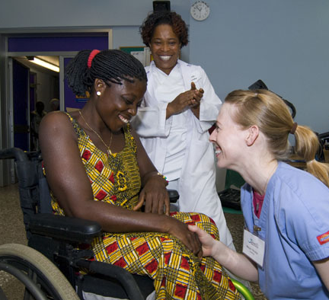
上帝啊，请告诉我们如何才能生如所愿
有两种主要方式来宣扬福音：
文字 与 行动

Slide 59
文字：所闻所读
仅用文字宣扬而不搭配行动就会产生不相关的传福音。
“他是个先知，在上帝和众百姓面前，说话和 行事 都有大能。”
路加福音24章19

Slide 60
行动：所见与体验
仅以行动宣扬而不搭配文字就会产生毫无力量的传福音。
上帝怎样以圣灵和能力膏拿撒勒人耶稣，这都是你们知道的。他周流四方，行善事 ， 医好凡被魔鬼压制的人，因为上帝与他同在。
使徒行传10章37-38

Slide 61
为天国工作
在教会，我们时刻准备着到世界各地宣扬基督，
在基督的旗帜下从魔鬼手中收复领土。

Slide 62
上帝啊，请帮助我们用语言、用行动来展示福音
对残疾朋友们来说，接纳信息的能力是：
        智力残疾的朋友
大多数患有心理残疾的人
能够理解三年级水平的经文。
- Jim Pierson博士

Slide 63
        发育残疾的朋友
当我们与这些朋友一起“相处”和“生活”的时候，就会通过亲近关系传播福音。
        听力或视力受损的朋友
利用像盲文圣经和符号语言翻译器这样的资源，对救赎方案做简单的解释

Slide 64
        不识字的朋友
一个人不识字并不意味着他或她无法交流。
        身体残疾的朋友
决定不要主观臆断身体残疾的人能够还是不能参加发出的活动。

Slide 65


传福音小工具：
        罗马之路
        无字之书
        福音手链
        四个精神法则
        以上帝的形象创造

Slide 66
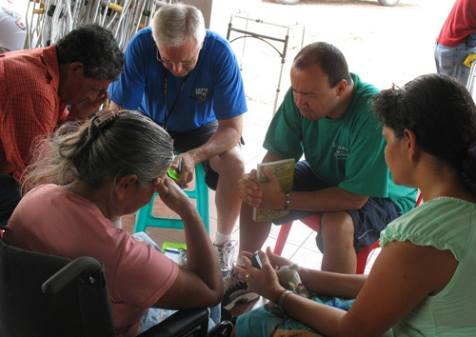
上帝啊，请拓宽我们的生命，让我们成为您的信徒
家庭支持小组

Slide 67
“活在世上，我们按照基督的旨意而活，这样就有了一个问题，
即‘我必须怎样做才能像您那样获得救赎’？”
- Joni Eareckson Tada

